Slide 1
تمرین 1403/07/19
درس تصویر برداری رقمی
مثال کاربرد دوربین حرارتی
استاد راهنما : سجاد فرخی
گرد آورنده : علیرضا کاروی - 403032641

Slide 2

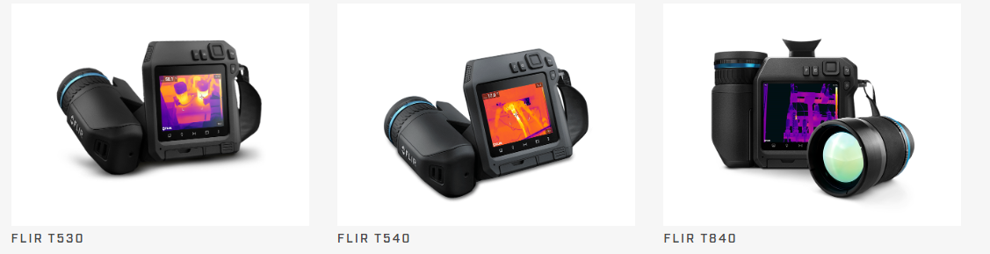
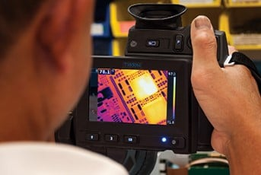
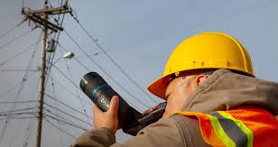
بازرسی تجهیزات صنعتی
Fluke Ti400 FLIR E-Series

Slide 3
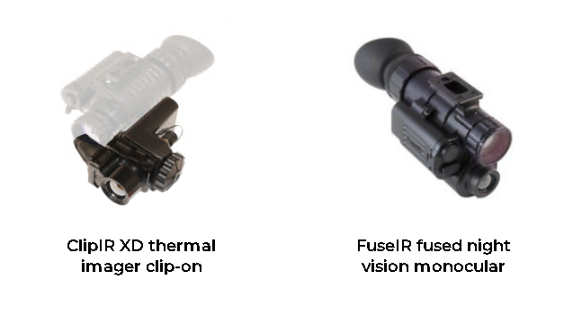
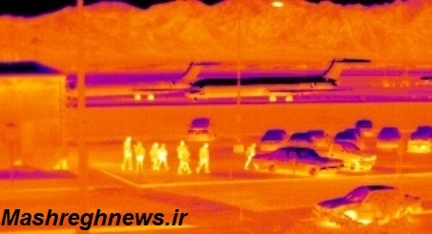
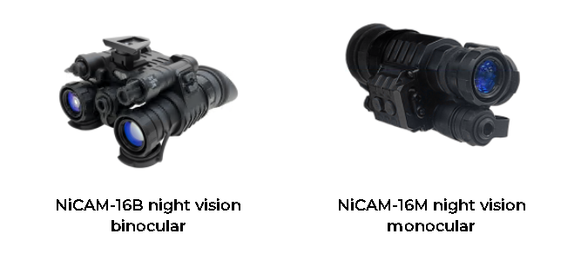
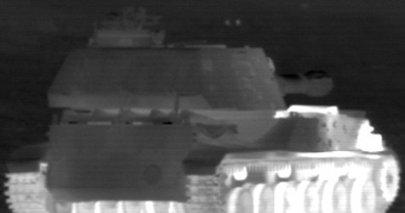
نظامی و دفاعی
Thermoteknix MicroCAM

Slide 4
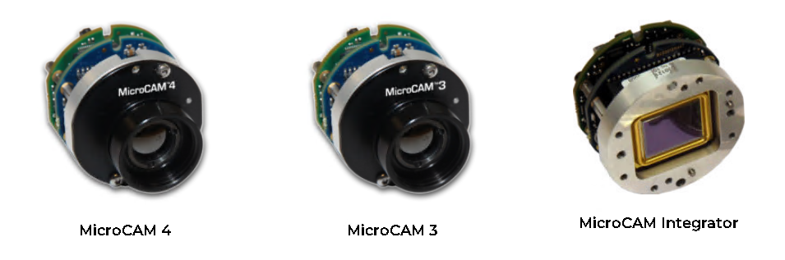
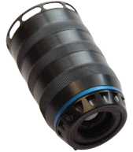
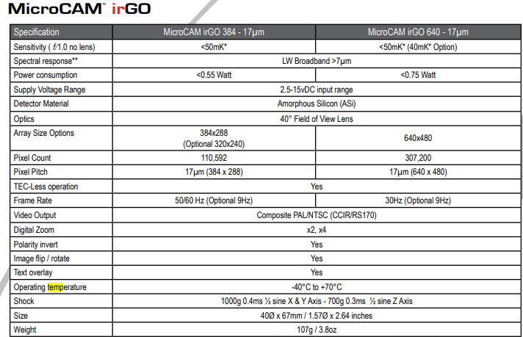
ماژولار
MicroCAM IrGO thermal imaging camera
دوربین های ماژولار برای اتصال به مادربرد های صنعتی

Slide 5
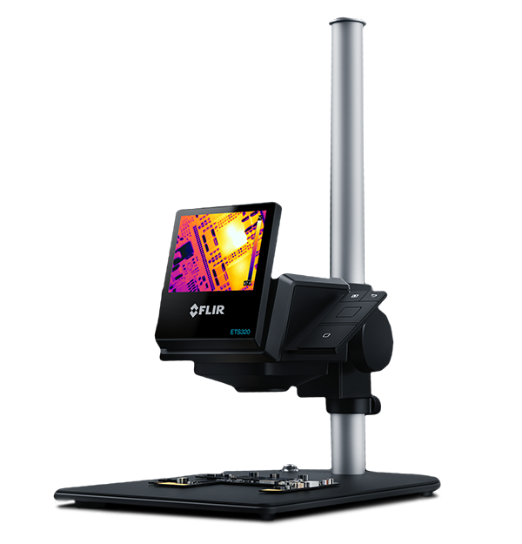
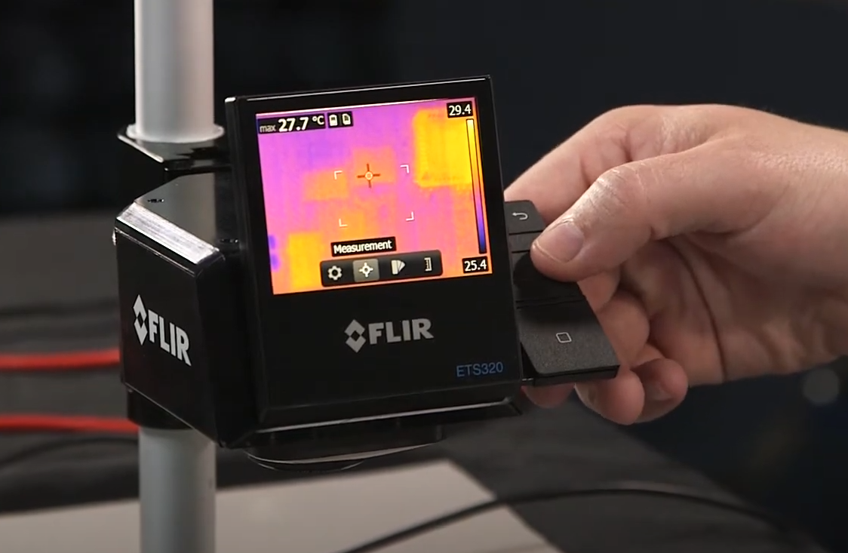
تست مدار های الکترونیکی
FLIR ETS320

Slide 6
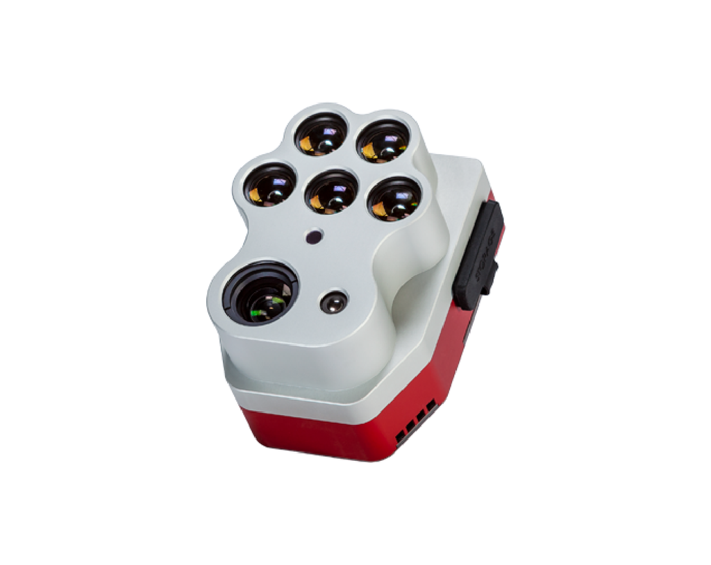
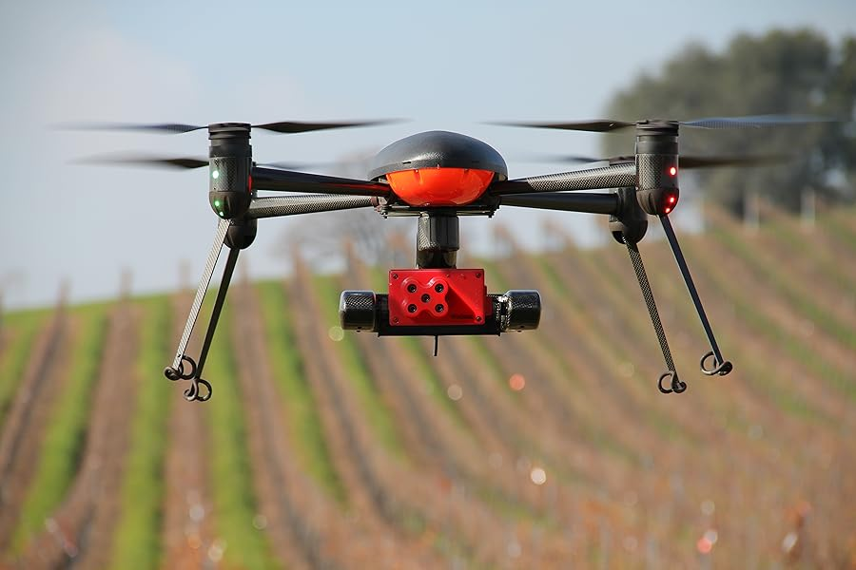
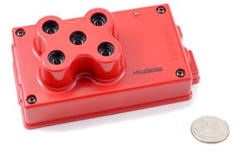
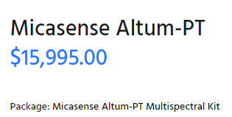
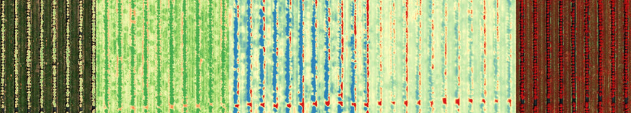
MicaSense Altum
برای نظارت و بررسی وضعیت گیاهان

Slide 7
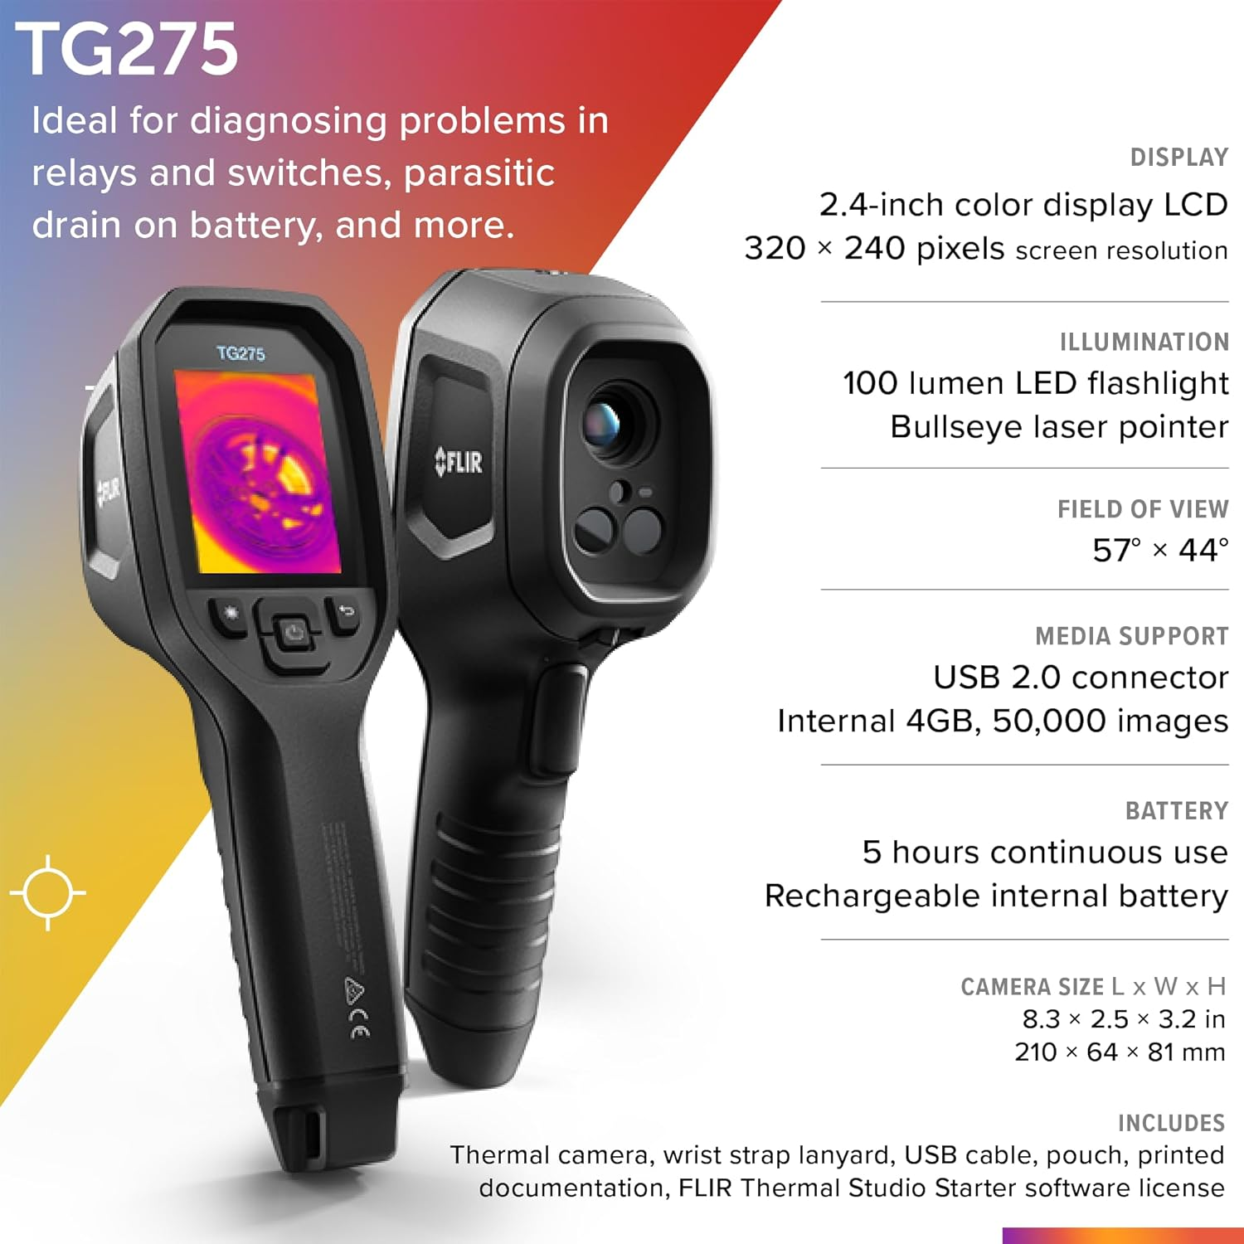
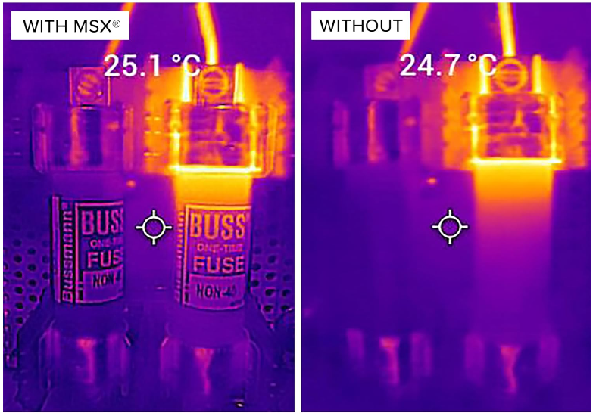
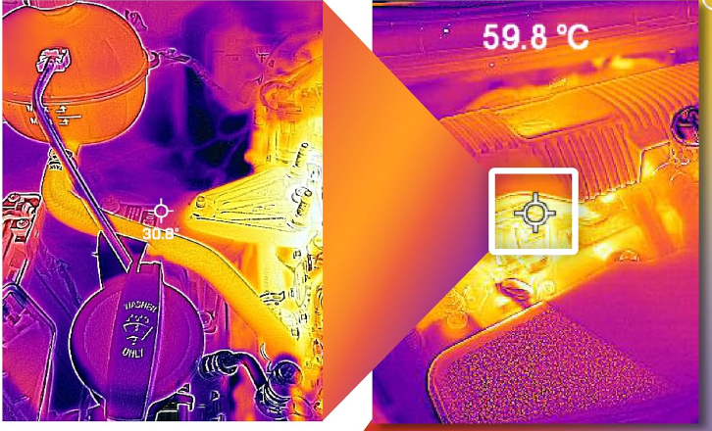
تعمیرات خودرو
FLIR TG275

Slide 8
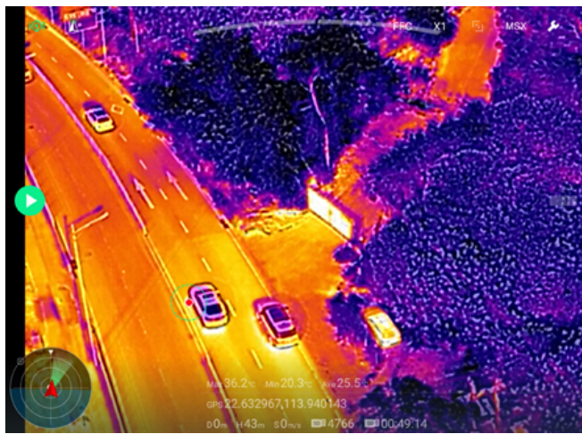
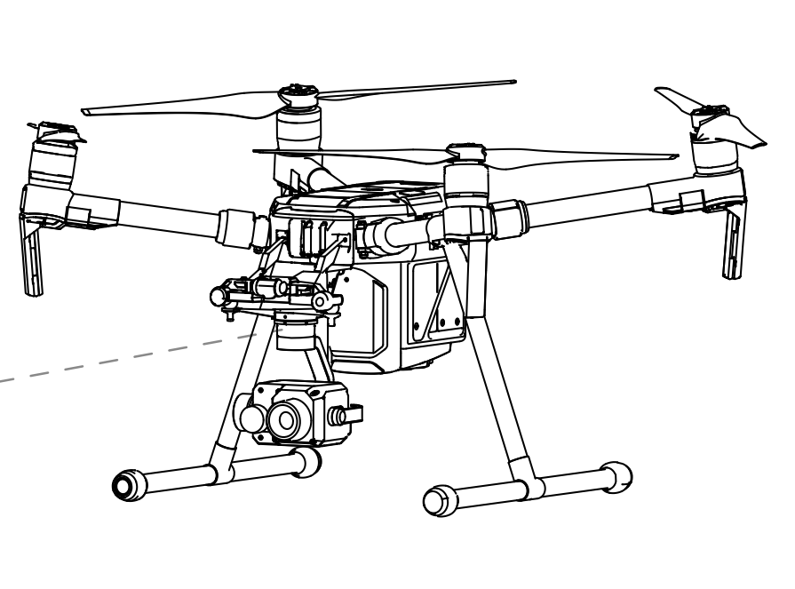
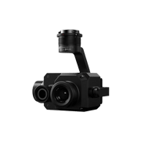
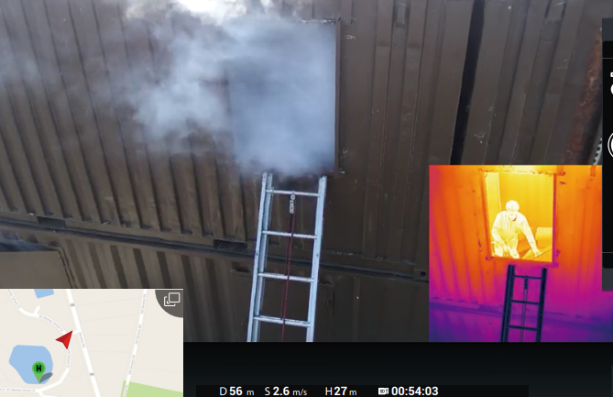
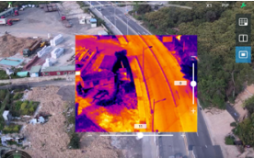
دوربین های غیر صنعتی
برای اتصال به پهپاد

Slide 9
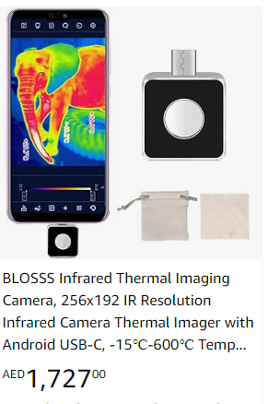
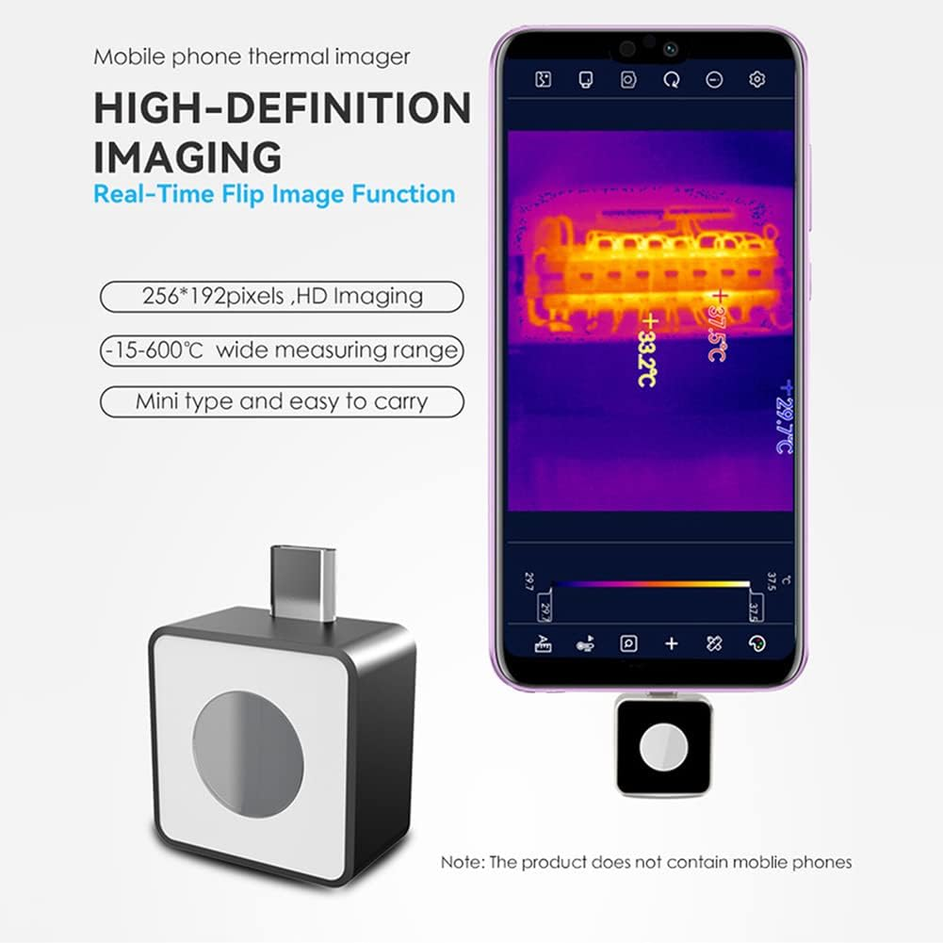
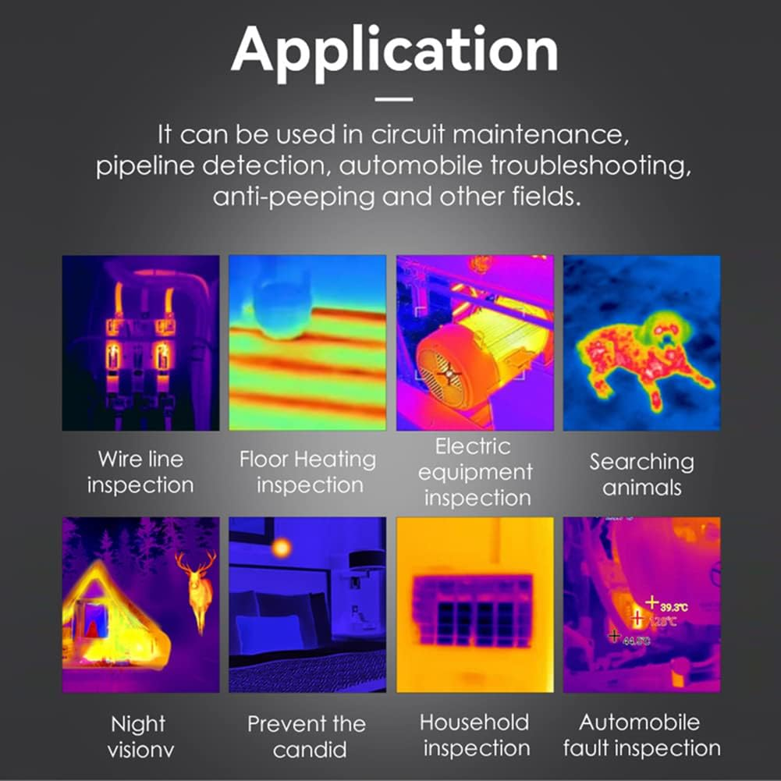
دوربین های غیر صنعتی
کاربرد خانگی

Slide 10
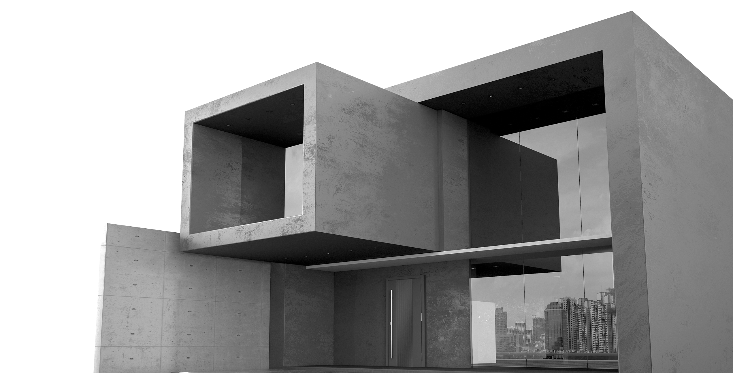
“
پس از سی سال کار حرفه ای در فناوری اطلاعات . از پیشرفت سریع دانش کامپیوتر دانستم هر روز باید بیاموزم یا فردا باید بگویم هیچ نمی دانم .
”
علیرضا کاروی

Slide 11
متشکرم!
ALIREZA KARAVI
IRAN:
00983133355555
00989125210076
UAE:
00971504504324
Web Site:
www.alikaravi.ir
www.NTK.ir
علیرضا کاروی

